Slide 1
Hata Takip Yazılımı
Mehmet CAMBAZ
040020365
Danışman: Yrd. Doç. Dr. Feza BUZLUCA

Slide 2
Hata Takip?
Bir projenin tüm eksikliklerinin merkezi bir yerde toplanması
Gelişen ve büyüyen sektörde hata ve eksiklik içeren projelerin artması
Zaman ve maliyet kaybını azaltmak

Slide 3
Daha önceki çözümler
FogBugz ^{[1]}
Bugzilla ^{[2]}
Mantis ^{[3]}
[1] http://www.fogcreek.com/FogBugz/
^{[2] http://www.bugzilla.org}
^{[3] http://www.mantisbt.org/}

Slide 4
Neden gerekli?
Problemin anlaşılması
  İletişim sorunu
  Yanlış anlaşılma veya anlaşılamama
  Zaman kaybı
  Maliyetlerin artması
Erişim sorunu
  PC, elektrik, internet hattı gerekliliği

Slide 5
PROBLEMİN ANLAŞILMASI
Problemi bildirenin anlattığı ile sorumlu kişinin anladığı aynı olmayabiliyor
Nerde, nasıl, ne şekilde, neyle ilgili bir sorun var?
Yetersiz bilgi
Anlaşılamama durumu
Yanlış anlaşılma durumu

Slide 6
“Problemin anlaşılması” - çözüm
Projeden sorumlu kişilerce önceden hazırlanmış sorular
Sorular evet-hayır şeklinde cevaplanabiliyor
Sorulardan sonra hata hakkında ayrıntılı bilgi alınıyor
Böylece sorumlu kişi hatanın veya eksikliğin nerede, hangi modülde/parçada, nelerle ilgili olduğunu kolayca anlayabiliyor
Sorular isteğe bağlı olarak belirlenip, değiştirilebiliyor

Slide 7
Yöntemin artıları
Soruları belirleyen ile hataları gidermekle yükümlü kişi aynı olduğu için kolay anlaşılma sağlanıyor
Nereye bakılması gerektiği hakkında mümkün olan en çok bilgi edinilmiş oluyor
Sadece hata bilgisi alınırsa problemin nerde olduğu hakkında bu kadar çok bilgi edinilemeyebilir
İstenilen sorudan başlama imkânı var
  Böylece uzman kişiler basit soruları geçebilir
Zaman kazanımı

Slide 8
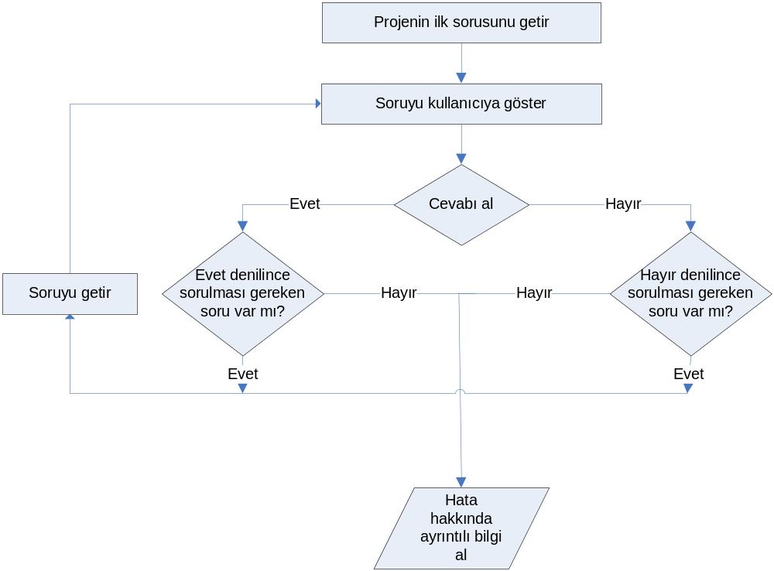
Soru sorma algoritması

Slide 9
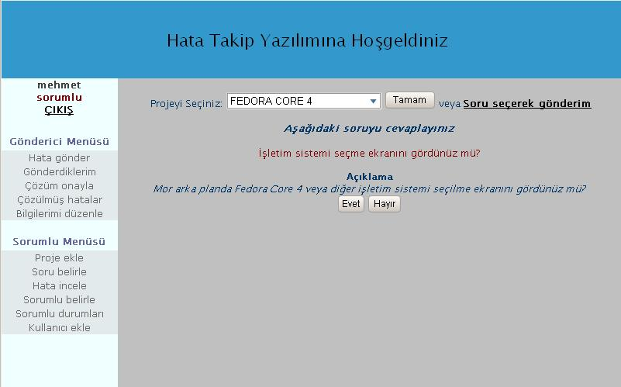
Soru sorma ekranı örnek çıktı

Slide 10
Soru ekleme, düzenleme ve silme
Her soru değiştirilebilir
Tanımlı olmayan yerlere sorular eklenebilir, soru ağacı istenilen şekilde büyütülebilir
Sadece yaprak durumunda olan sorular silinebilir
  Eğer bir soru silinirse sonraki sorular kaybedilir, bundan dolayı sadece kendisinden sonra soru tanımlı olmayan soruları silebilme özelliği hatalara karşı bir koruma getirir

Slide 11
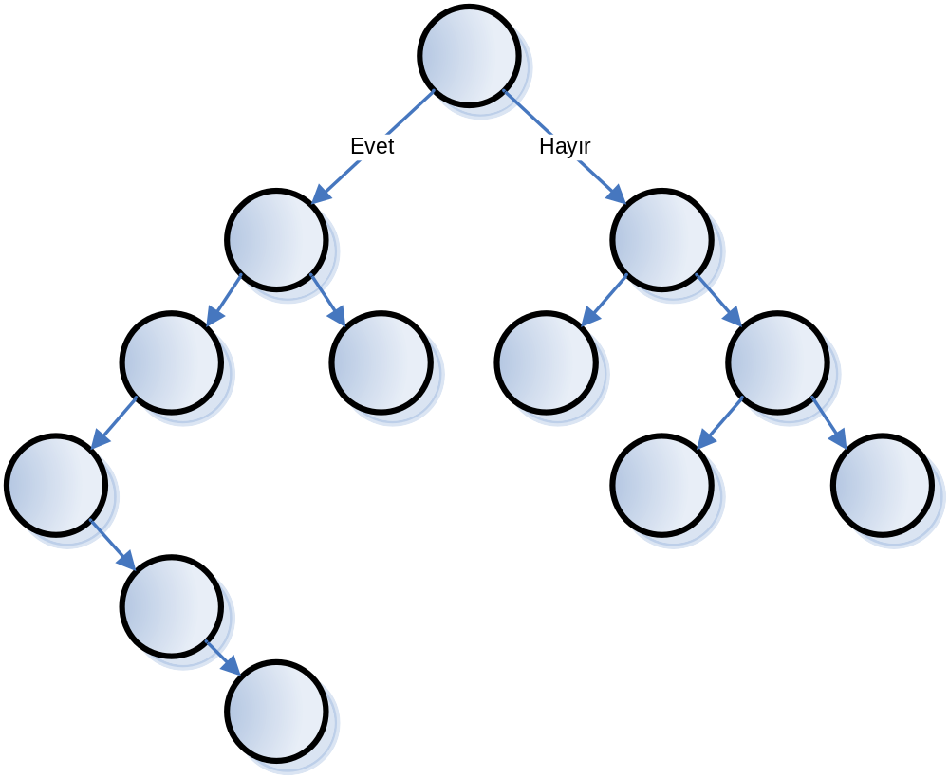
Soru ağacı örneği

Slide 12
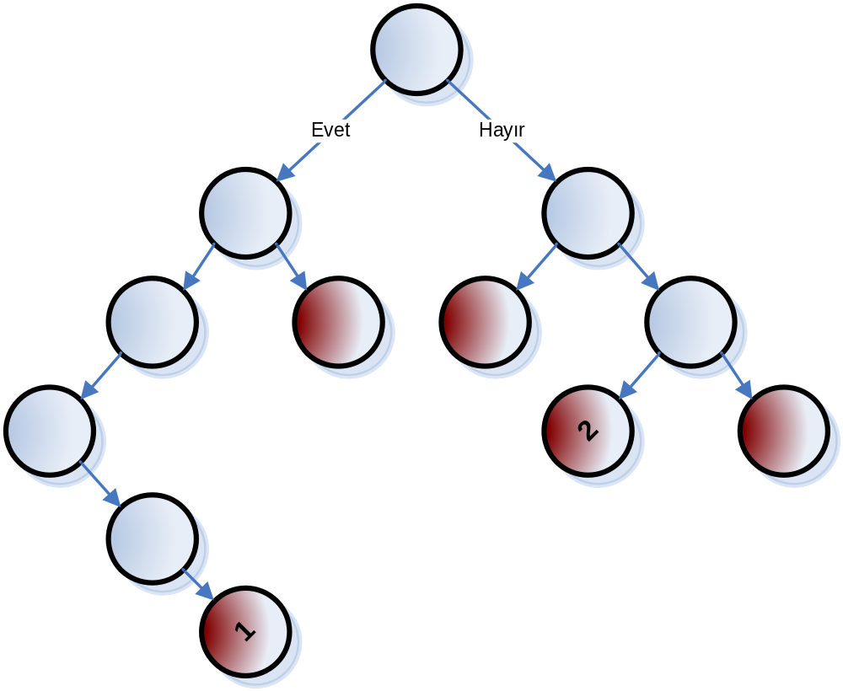
Yapraklar

Slide 13
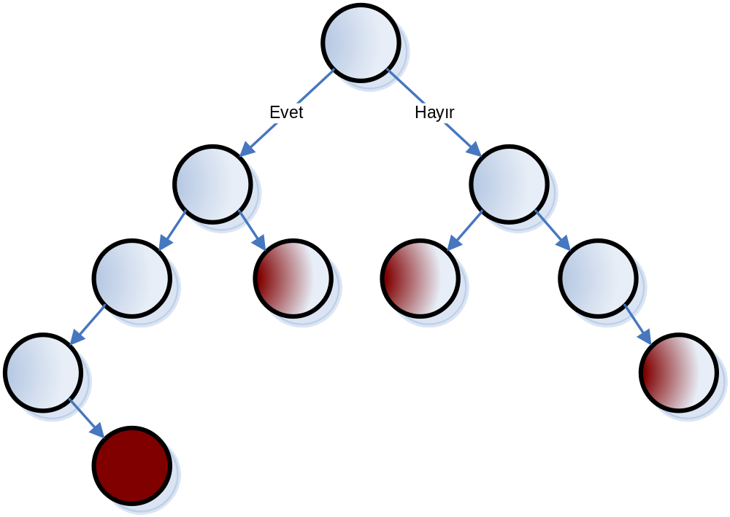
1 ve 2 silinirse

Slide 14
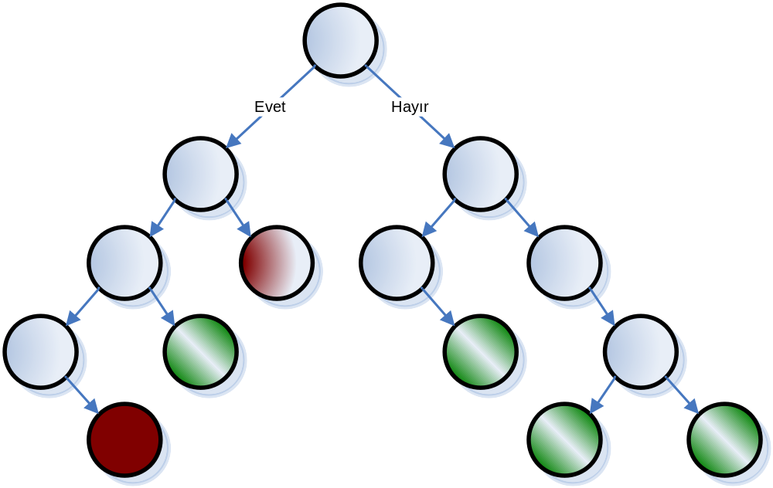
Yeni sorular eklenirse

Slide 15
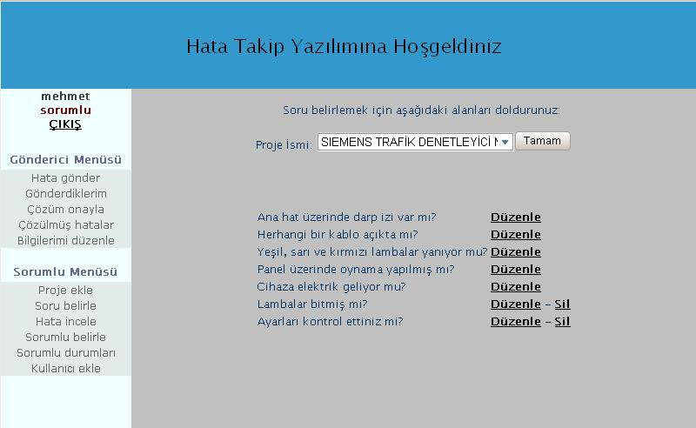
Soru belirleme sayfası ekran çıktısı

Slide 16
ERİŞİM
Mümkün olan her yerden
En verimli çözüm: internet
Elektriğin olmadığı yerler
Kişisel bilgisayarın olmadığı yerler
İnternet erişiminin bulunmadığı yerler vb.

Slide 17
“Erişim sorunu”
İnternet erişimli kişisel bilgisayarların mevcut olmayabileceği yer örnekleri
  Bir dağdaki insan taşıyan bant düzeneği
  Yoğun trafiği denetleyen bir gerçek zaman sistemi
  Bir hastanedeki kemoterapi cihazı

Slide 18
“Erişim sorunu” - çözüm
Cep bilgisayarları (Pocket PC, PDA) ve cep telefonları (GSM)
Yapılabilecekler:
Hata gönderimi
Projeye ait çözülmemiş hata sayısını öğrenmek
  Çok kritik bir projenin kontrolü
  Örnek: kemoterapi cihazı

Slide 19
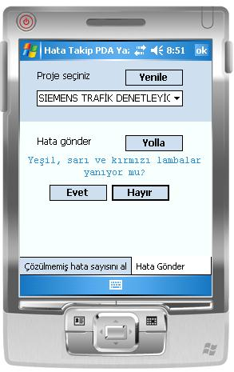
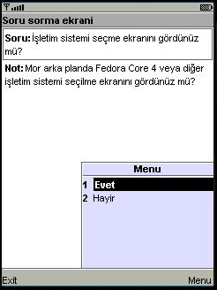
Akıllı cihazlar örnek çıktılar

Slide 20
Gerçekleme
Üç katmanlı mimari (three-tier)
  Veri Katmanı
  İş Katmanı
  Sunum Katmanı
SQL Server 2005 Express Edition
.NET
  ASP.NET
  Compact Framework for Windows Mobile 5.0
J2ME

Slide 21
Neden SQL Server 2005 E.E.?
Visual Studio 2005 ile bütünleşik
Ücretsiz
Proje için tüm özellikleri yetkin
.NET ile hızlı ve tam uyumlu
Saklı Yordamları ve ilişkisel veritabanını destekliyor

Slide 22
Neden .NET?
Hızlı ve kolay yazılım geliştirme
Visual Studio 2005 ve .NET 2.0 ile daha çok yenilik ve kolaylık
Katmanlı mimariye tam destek
Web servisleri geliştirmede ve sunmada kolaylık

Slide 23
Neden Compact Framework ve Windows Mobile 5.0?
En yeni işletim sistemi W.M. 5.0
Visual Studio 2005 ile tam uyum
Web servislerine bağlantısı kolay
Genişleyen cep bilgisayarı sektöründe yeri büyümekte
Emülatör desteği
ActiveSync 4.1 ile senkronizasyon ve sanal cihaz olarak kullanma desteği

Slide 24
Neden Java 2 Micro Edition (J2ME)?
Cep telefonları tarafından en yaygın olarak desteklenen teknoloji
.NET muadili smartphone teknolojisini kullanan telefonlar pahalı
Daha kısıtlı imkanlara sahip telefonlarda da çalışabiliyor
Symbian’a göre daha kolay ve yaygın
Yazılım geliştirme araçları ücretsiz ve daha yaygın
Web servislerine bağlanma desteği

Slide 25
İçerik
Veri saklama, işleme ortamı
  SQL Server 2005 Express Edition
Web-tabanlı uygulamalar
  ASP.NET sayfaları
Compact Framework ile cep bilgisayarı uygulaması
J2ME ile cep telefonu uygulaması

Slide 26
Üç Katmanlı Mimari (three-tier)
Veri katmanı
  SQL Server 2005 Express Edition
    Veritabanı, tablolar, ilişkiler
    Saklı Yordamlar
  Veri Erişim Katmanı
    .NET framework nesneleri (SqlClient vb.)
    Tercüman nesne

Slide 27
Üç Katmanlı Mimari (devam)
İş katmanı
  İlgili varlıklarla alakalı isteklerden sorumlu nesneler (App_Code klasörü içerisinde)
    proje
    soru
    hata
    kullanıcı
    sorumlu
  Web servisleri
    Akıllı cihazların sisteme erişimini sağlayan ve yapabilecekleri işlemlerin tanımlı olduğu özel servis nesneleri

Slide 28
Üç Katmanlı Mimari (devam)
Sunum katmanı
  ASP.NET ana uygulaması
    Hata iletici web sayfaları
    Hata giderici web sayfaları
  Cep bilgisayarı uygulaması
  Cep telefonu uygulaması

Slide 29
Üç katmanlı mimari (özet)
ASP.NET Web Uygulamaları
PDA uygulaması
J2ME uygulaması
Sunum katmanı
İş katmanı sınıfları
İş
katmanı
Tercüman sınıf
Veri katmanı
SQL Server 2005
EE

Slide 30
Hata giderici web uygulaması
Sorumlunun yapabilecekleri:
Proje ekleme-çıkarma
Projeye ait soru ekleme-çıkarma
  Var olan soruları düzenleme
Projeden sorumlu kişi belirleme
Proje ile ilgili tüm hataların özet bilgilerini listeleme, hatalar üzerinde işlem yapma
  Bir hatayı ayrıntılı olarak görüntüleme
  Hata hakkında fikir alışverişi yapma
  Hatadan sorumlu kişi belirleme
  Hataya çözüm ekleme
Hangi sorumlu hangi hatalar veya projelerle uğraşıyor görüntüleme
Hata ileticilerin yapabildiği her şey

Slide 31
Hata iletici web uygulaması
Göndericinin yapabilecekleri:
İstenilen bir projeye ait hata gönderme (soruları baştan itibaren veya istenilen sorudan başlayıp cevaplayarak)
Gönderdiği hataları listelemek, incelemek, üzerinde fikir alışverişi yapmak
Çözüm sunulan hatanın çözüm onayını vermek
İstenilen projeye ait çözüme kavuşmuş hataları listelemek, incelemek
Kişisel bilgilerini düzenlemek

Slide 32
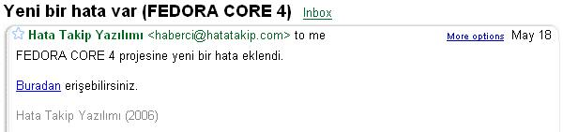
Bilgilendirme
Projeden sorumlu kişi veya kişilere o
projeye yeni bir hata eklendiğinde
otomatik olarak bir bilgilendirme e-
postası gider.

Slide 33
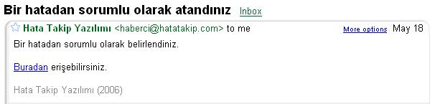
Bilgilendirme (devam)
Bir hata giderici bir hatadan sorumlu
olarak atanırsa kendisine bilgilendirme e-
postası otomatik olarak yollanır.

Slide 34
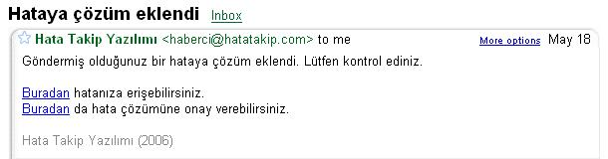
Bilgilendirme (devam)
Gönderilmiş bir hataya çözüm eklendiğinde
gönderene durum ile ilgili bir bilgilendirme
e-postası sistem tarafından otomatik olarak
yollanır.

Slide 35
Sonuç
Geliştirilmeye çok açık bir yazılım elde edildi.
Hata takibinin en büyük iki sorununa; anlaşmazlık ve her yerden erişime mümkün olduğunca ölçeklenebilir çözümler sunuldu.
Projenin geniş kapsamı sayesinde yeni mesleki bilgiler edinildi.

Slide 36
DEMO

Slide 37
SORULAR
TEŞEKKÜRLER

